Slide 1
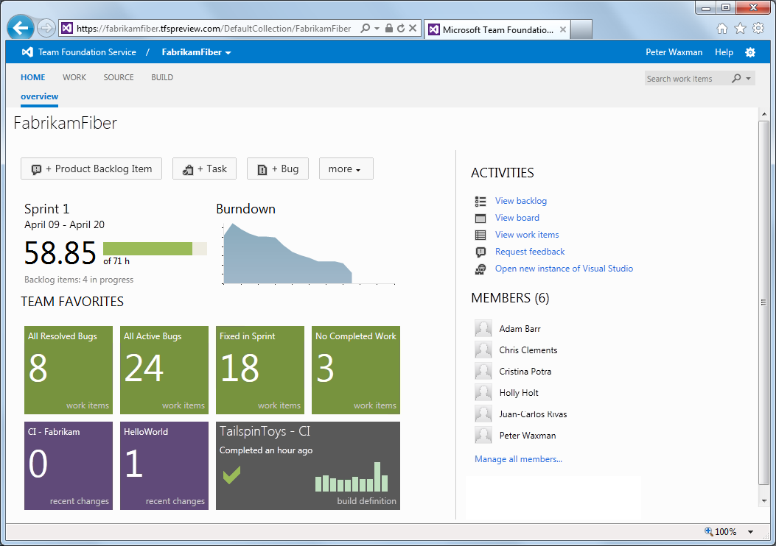
Introducción a TFS

Slide 2
¿Qué es TFS?
Como ya hemos mencionado en el concurso participáis en equipos de un máximo de 4 personas, ¿como pensáis intercambiaros el código que vayáis generando?, ¿copiando y pegando carpetas?, ¿con un pendrive?.
TFS, es un producto que ofrece un repositorio de código, herramientas colaborativas, administración y planificación de proyectos, automatización de ejecución de test e integración continua.

Slide 3
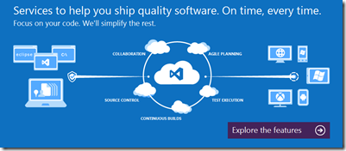
Características.
Fácil de utilizar.
Fácil de desplegar.
Integrado en Visual Studio (incluidas versiones Express) & Eclipse.
GRATIS hasta 5 usuarios.
Ideal para equipos pequeños (Source Control, Work Item Tracking, Build Automation, Test, etc).

Slide 4
DEMO
Creación de cuenta gratuita en TFS.
Notes:
Frame and Page
Let’s just take a look at the anatomy of the screen display area.
The outer container for everything that goes on in your application, for all the pages, is the Frame. You don’t really program this object, it just sits there throughout the life of your application and is just where the pages display. In fact, if you look down in the InitializePhoneApplication method in your App.xaml.cs file, you’ll see where the PhoneApplicationFrame object is initialized and it just sits there for the rest of the life of your application.
The Frame also owns the system tray and application bar.
Inside the Frame go the pages of your application.

Slide 5
Preguntas y respuestas.
¿Dudas?
P&R

Slide 6
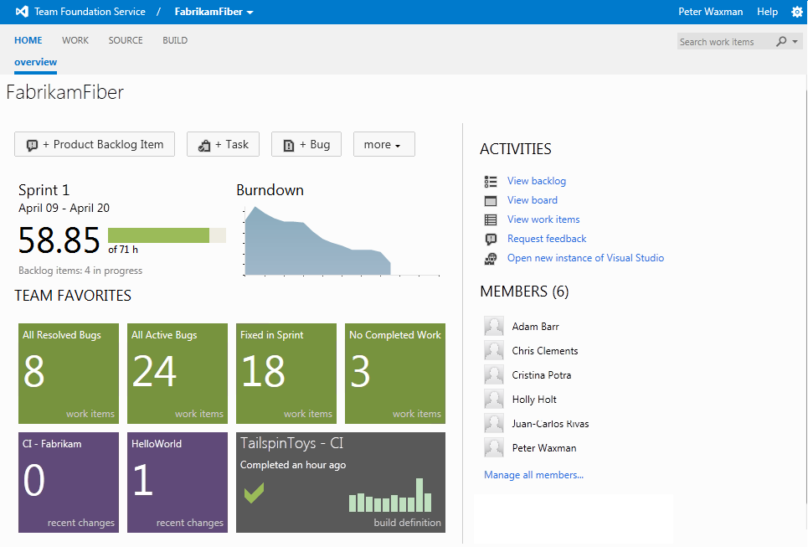
Mantén el código a salvo!

